Slide 1

第3课
无 限 下 落

Slide 2



1
学习目标
2
项目讨论
3
逻辑编程
4
巩固与扩展
Notes:
一、学习目标：
巩固的脚本
学习的脚本等
脚本的图片展示
二、项目讨论：
用到的角色和背景
头脑风暴项目讨论
三、逻辑编程：
按照逻辑，由浅入深
细节需要说明
四、巩固与扩展：
问答Q＆A
脚本巩固
源码测试

Slide 3
1
小人会不断往下掉，踩住千层板则会上升，用手柄控制小人来回移动，不可以碰到舞台上边缘和下边缘。
2
巩固“计时器”、“广播消息” 、“当接收到消息”等脚本
3
学习脚本的综合使用脚本
4
综合应用所学脚本完成编程项目并扩展

Slide 4






巩固脚本:
新脚本:
无新脚本，综合使用以前学习的脚本

Slide 5

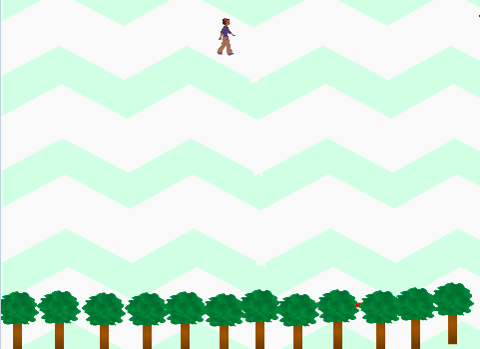
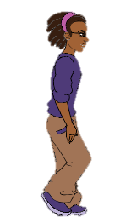

1.本节课用到的角色
Girl2 Walking
Line
tree
Stripes
2.本节课用到的背景
《无限下落》
Stripes

Slide 6
1.小人为什么会不停往下落？
因为小人的X坐标值在不断减少
2.为什么红色板上会上升？
红色板的Y坐标值在不断增加
3.用哪些键控制小人的移动？
方向键
左移：←
右移：→
《无限下落》

Slide 7
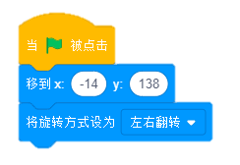
1. 小人的程序
1.小人初始位置及旋转方式设定
设置好初始位置及翻转模式
Notes:
编程环节，详细步骤

Slide 8
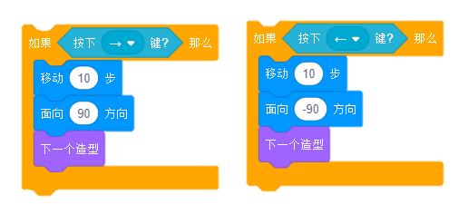
1. 小人的程序
2.小人左右移动的程序
按下左键，向左移动
按下右键，向右移动
Notes:
编程环节，详细步骤

Slide 9
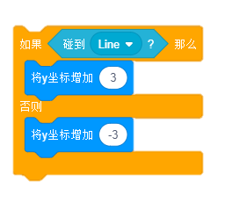
1. 小人的程序
3.判断小人是否与红色板接触的程序
如果碰到红色板，则跟随红色板上升
如果没有碰到红色板，则持续下降
Notes:
编程环节，详细步骤

Slide 10
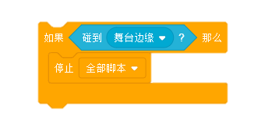
1. 小人的程序
4.判断小人是否碰到舞台边缘的程序
如果碰到舞台边缘，停止全部脚本，游戏失败
Notes:
编程环节，详细步骤

Slide 11
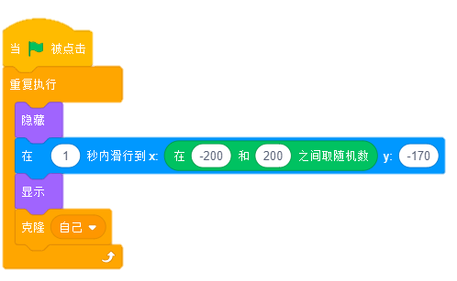
2. 红色板的程序
1. 红色板随机出现的程序
程序开始先隐藏，然后在底部随机位置出现，再显示，克隆自己制作多个红色板
Notes:
编程环节，详细步骤

Slide 12
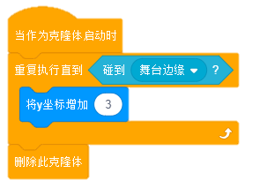
2. 红色板的程序
1. 红色板上升的程序
在没有碰到舞台边缘时，将Y坐标增加3，如果碰到舞台边缘，删除这个红色板
Notes:
编程环节，详细步骤

Slide 13

3. 复制多个树
1. 复制多个树木
复制多个树木放在底部，使界面更好看
Notes:
编程环节，详细步骤

Slide 14
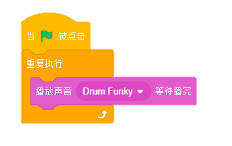
4.背景音乐
1. 加入欢快的背景音乐
选择舞台背景，在舞台背景里面加入背景音乐，让咱们的编程项目好玩有趣吧

Slide 15
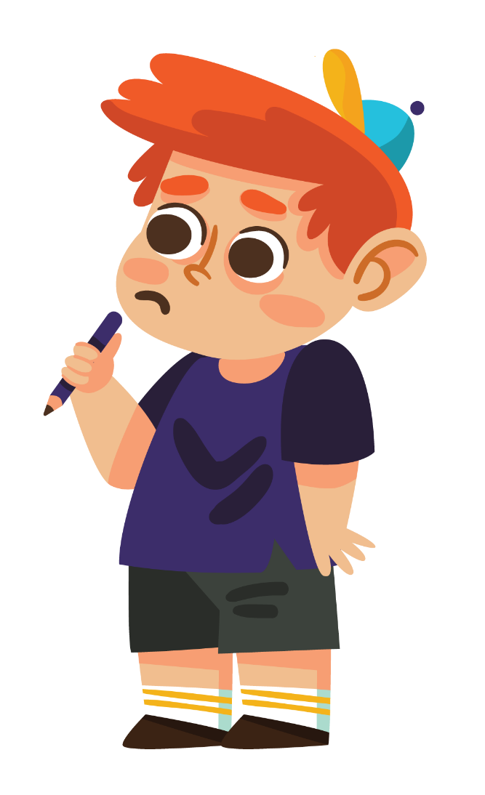
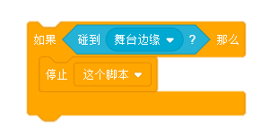
Q1：小人碰到舞边缘后程序不会停止运行是为什么呢？
A1：由于是停止了这个脚本而不是停止全部脚本，所以程序依旧会运行
Q＆A
Notes:
Q＆A，巩固扩展第一部分

Slide 16
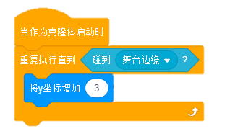
Q2：红色板碰到舞台边缘后不会消失是为什么呢？
A2：由于缺少了“删除此克隆体”这个脚本，所以红色板不会消失
Q＆A
Notes:
Q＆A，巩固扩展第一部分

Slide 17
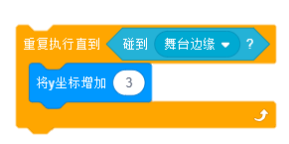


。
(1)
一定要理解程序的意思哦：在碰到舞台边缘钱一直将Y坐标增加
(2)
程序中一定不要忘记克隆自己这个脚本哦~否则就没有红色板出现了哦~
知识点巩固
Notes:
知识点回顾，巩固扩展第二部分

Slide 18
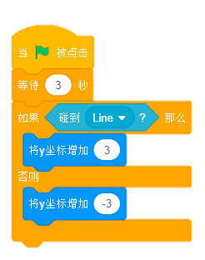

明明同学编完程序后，发现小人不会下降，请问他错在哪里（ ）
A
将Y坐标增加脚本位置放反了
B
等待时间过长
C
没有重复执行
源码测试
D
以上答案全都不对
Notes:
源码测试，巩固扩展第三部分

Slide 19
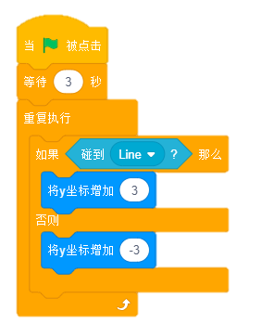
答案：
C
解析：
由于没有重复执行，所以按下第一下的时候会移动，以后再按就不会移动了哦~
源码测试

Slide 20
1、完善游戏，添加背景音乐。
2、增加难度，使下落的速度越来越快。
3、增加过关机制，打到一定分数后会改变背景。

